Slide 1

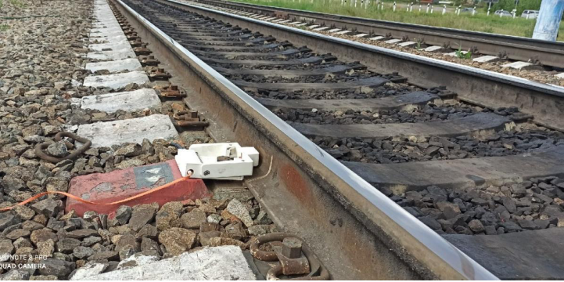
Название проекта:
Устройство контроля бесстыкового пути (КСТП-1)
Команда проекта:
Наставник: Кирпичников Константин Александрович(ЗабИЖТ, Чита)
Лидер: Домашина Екатерина Эдуардовна (ЗабИЖТ, СЖД.2-19-1)
Эксперты: Ермоченко Андрей Игоревич (ДРП ЗабЖД, Чита)
Реализаторы: Булдыгеров Алексей Алексеевич (ЗабИЖТ, СЖД.2-21-1)
Гробов Тимур Константинович (ЗабИЖТ, СЖД.2-21-1)
Генератор идей:
Афанасенко Всеволод Сергеевич (ЗабИЖТ,СЖД.2-21-1)
Кривоносов Артём Андреевич (ЗабИЖТ, СЖД.1-20-1)
Белова Виктория Евгеньевна (ЗабИЖТ,СЖД.2-19-1)

Slide 2
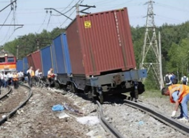
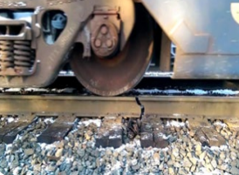
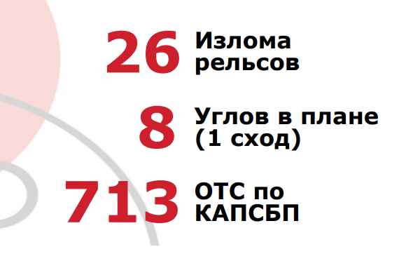
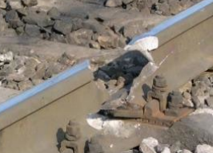
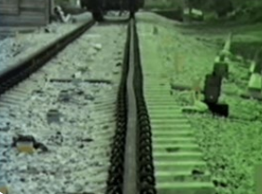
Проблема
В 2020 году на ЗабЖД

Slide 3
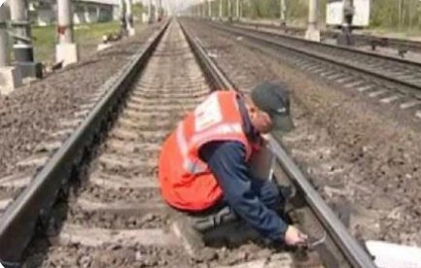
Проблема
В настоящий момент используются устаревшие способы контроля за угоном бесстыкового пути
    Ручной сбор данных
    Фиктивность и фальсификация данных
    Халатность
    Несвоевременное реагирование на проблему
    Низкая производительность

Slide 4
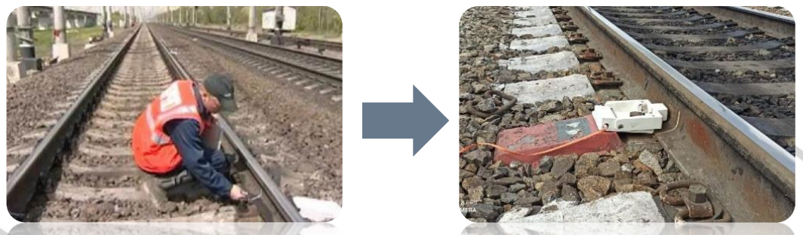
Решение - Устройство контроля бесстыкового пути (КСТП-1)
Автоматизация сбора информации
Достоверность информации
Своевременное реагирование в режиме реального времени
История регрессии

Slide 5
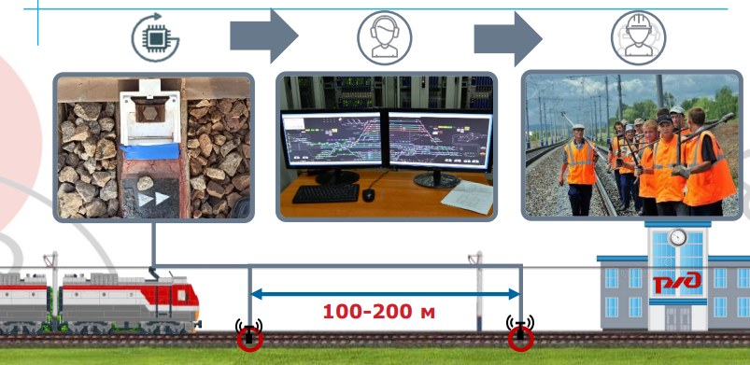
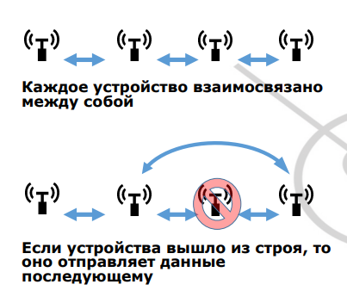
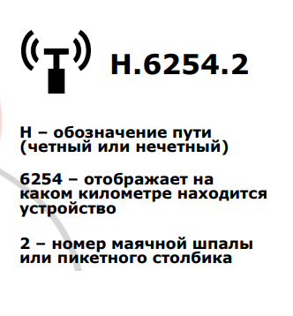
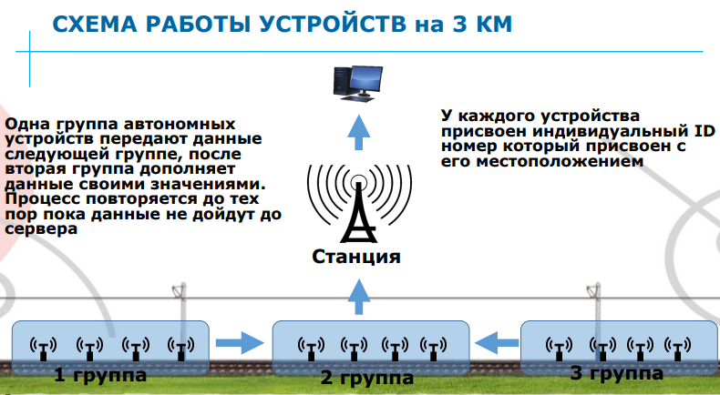
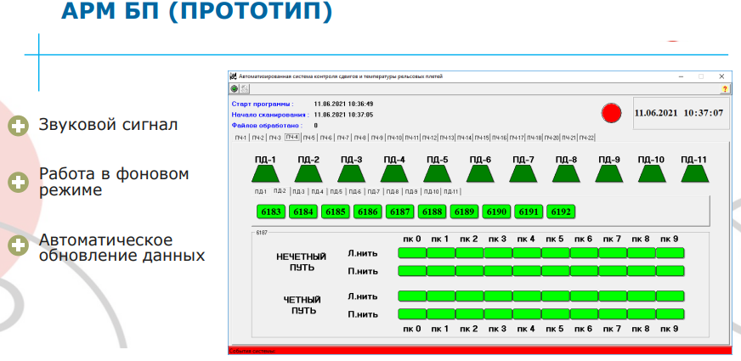
Как это работает?

Slide 6
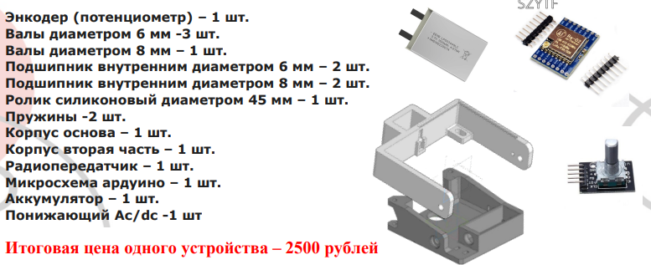
Рынок
Затраты на изготовление одного устройства
Устройство КСТП – 25 000 рублей 10 изделий
Радиомодули – 5000 рублей
Монтажные работы – 25 000 рублей
Сервер на станцию – 4000
ПК на станцию - 5000
Обучения персонала – 10 000 рублей
Резерв – 10 000 рублей
Итого: 84 000 рублей (на участок примерно 40-50 км)
Затраты на внедрение на участке 1 км
Дополнительные затраты на раздельных пунктах

Slide 7
Рынок
Рынок | Границы | Протяженность, км | Оценка рынка
PAM - потенциальный обьем рынка | Все железные дороги России | 50 000 | 105 000 000,00 ₽
ТАМ - Общий обьем рынка | Вся сеть ОАО "РЖД" | 40 000 | 84 000 000,00 ₽
SAM - доступный объём рынка | Забайкальская железная дорога (четный и нечетный путь) | 2000 | 4 200 000,00 ₽
SOM - реально достижимый обьем рынка | Забайкальская железная дорога (четный) | 1000 | 2 100 000,00 ₽

Slide 8
Преимущества
Параметр | Создаваемый продукт | Основные конкуренты
Наименование | Устройство контроля бесстыкового пути (КСТП-1) | Существующие методы контроля бесстыкового пути
Автоматический сбор данных | + | -
Достоверность данных | + | -
Отсутствие человеческого фактора | + | -
Мобильность | + | -
Высокая производительность | + | -
Стоимость (ср.) | 84 000 рублей | Затраты на текущее содержание пути
Страна-производитель | Россия

Slide 9
Бизнес-модель «Lean canvas»
2. Проблема и существующие альтернативы -Увеличение кадрового штата сотрудников технического сервиса. -В случае обрыва связи сбор данных осуществляется с выездом на линию | 4. Решение Продукт, то есть устройство повышает качество пути, также улучшают работу в обслуживании пути, тем самым сокращая время на ремонтные работ, что позволяет исключить технологические окна и повысить пропускную способность. В следствие получаем увеличение объем перевозимых грузов, соответственно и прибыли. | 3. Ценностные предложения -Снижение количества технологических «окон» -Снижение выбросов и изломов рельсов -Снижение эксплуатационных расходов -Повышение безопасности движения поездов -Увеличение пропускной способности -Исключение сходов подвижных составов -Увеличение прибыли компании ОАО «РЖД» за счет увеличения объема перевозок | 9. Скрытое преимущество Особенностью продукта является новизна и простота устройства.. Проведенные исследования, что позволило автоматизировать процесс контроля бесстыкового пути, проанализировать устройство и систему подключения, затем экономически обосновать выводы. | 1. Сегменты клиентов Рынок является сегментированным. B2B – продажа устройств Центральная дирекция инфраструктуры (ЦДИ) ОАО «РЖД»
 | 8. Ключевые ресурсы .Вложение инвестиции для внедрения производства устройств контроля бесстыкового пути. Трудовые ресурсы, связанные с организацией дальнейшего обслуживания устройств.
 |  |  | 5. Каналы Прямые договора Выступление на конференциях Выставки/презентации Посещение предприятий
7. Структура издержек Сбои в работе устройства Сбои при передаче данных Сбой в поставках комплектующих Брак в работе при сборке и установке исполнителями Закупка комплектующего устройства Монтажные работы Затраты на обслуживание устройства |  | 6. Потоки доходов Устройство Монтаж Обучение Техническое обслуживание

Slide 10
План коммерциализации
Участие в проекте «Цифра 2.0»
Участие в программе «Студенческий стартап»
Регистрация ООО «Контроль П»
Создание сайта продукта
Изготовление и продажа опытной партии
Монтаж опытной партии на участке
Доработка устройства и программного обеспечения с учетом полученных данных опытной эксплуатации
Выход на серийное производство
Монтаж и комплексное обслуживание устройств и техническая поддержка программного обеспечения на всей сети ОАО «РЖД»
Выход на международный рынок

Slide 11


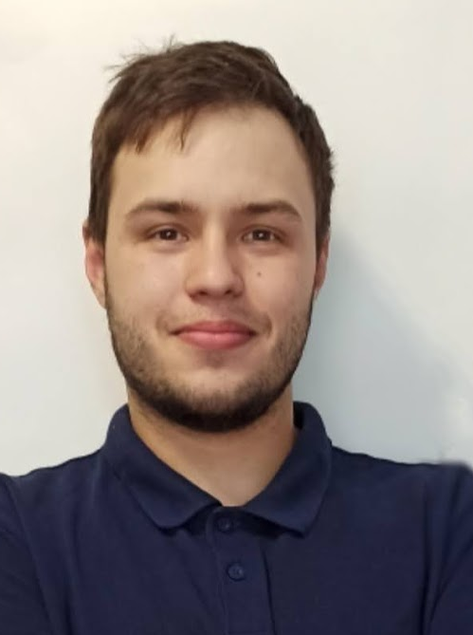
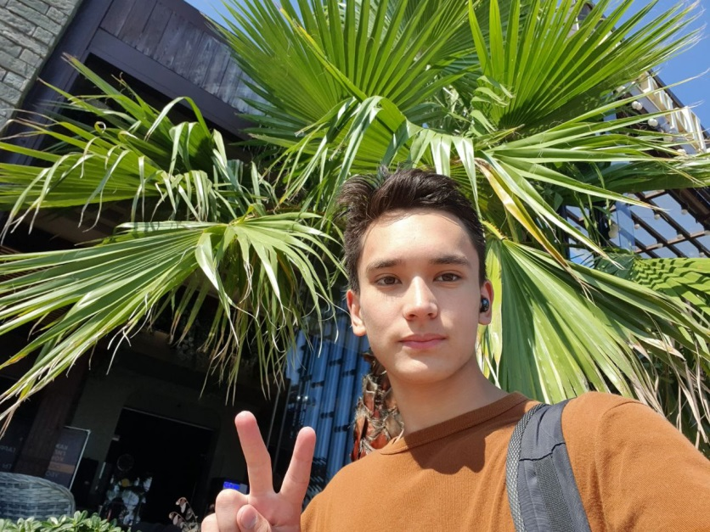
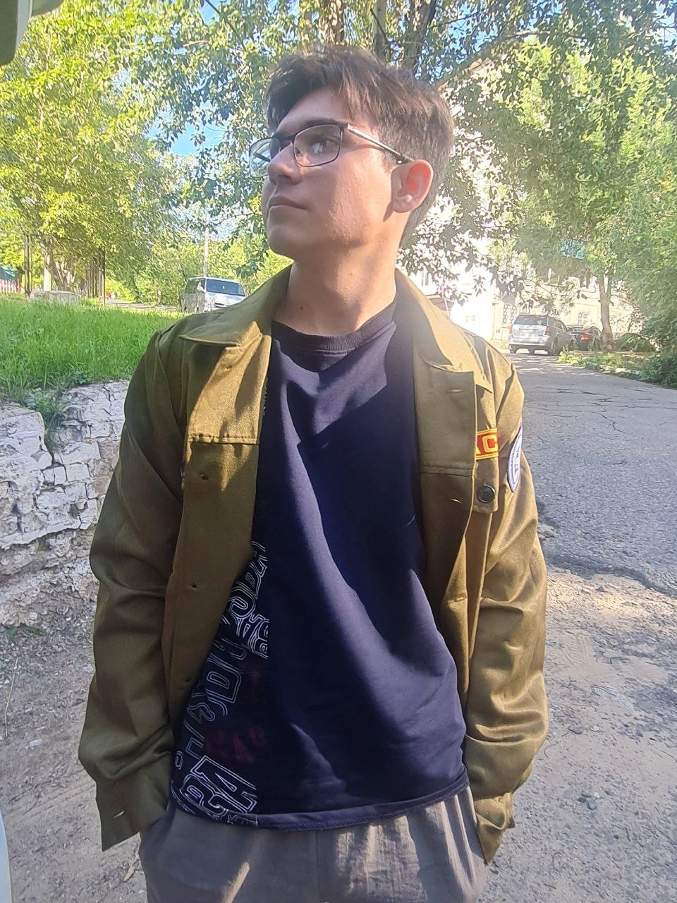
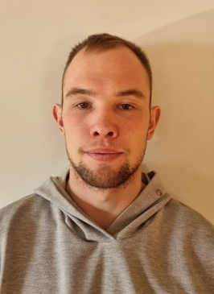
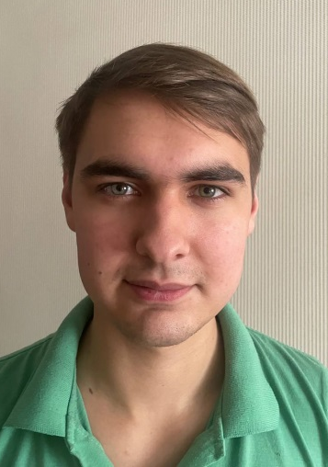

Команда
Реализаторы:
Наставник: Кирпичников Константин Александрович
Лидер: Домашина Екатерина Эдуардовна (СЖД.2-19-1)
Булдыгеров Алексей Алексеевич (СЖД.2-21-1)
Гробов
Тимур Константинович (СЖД.2-21-1)
Эксперты: Ермоченко Андрей Игоревич (ДРП ЗабЖД)
Генератор идей
Кривоносов Артём Андреевич (СЖД.1-20-1)
Афанасенко Всеволод Сергеевич (СЖД.2-21-1)
Белова Виктория Евгеньевна (СЖД.2-19-1)

Slide 12
    Устройство контроля бесстыкового пути (КСТП-1)
    Устройство, повышающее возможность оперативно реагировать на проблемы в железнодорожного пути

